Slide 1
Honour Roll
1919-2019
We Remember

Slide 2
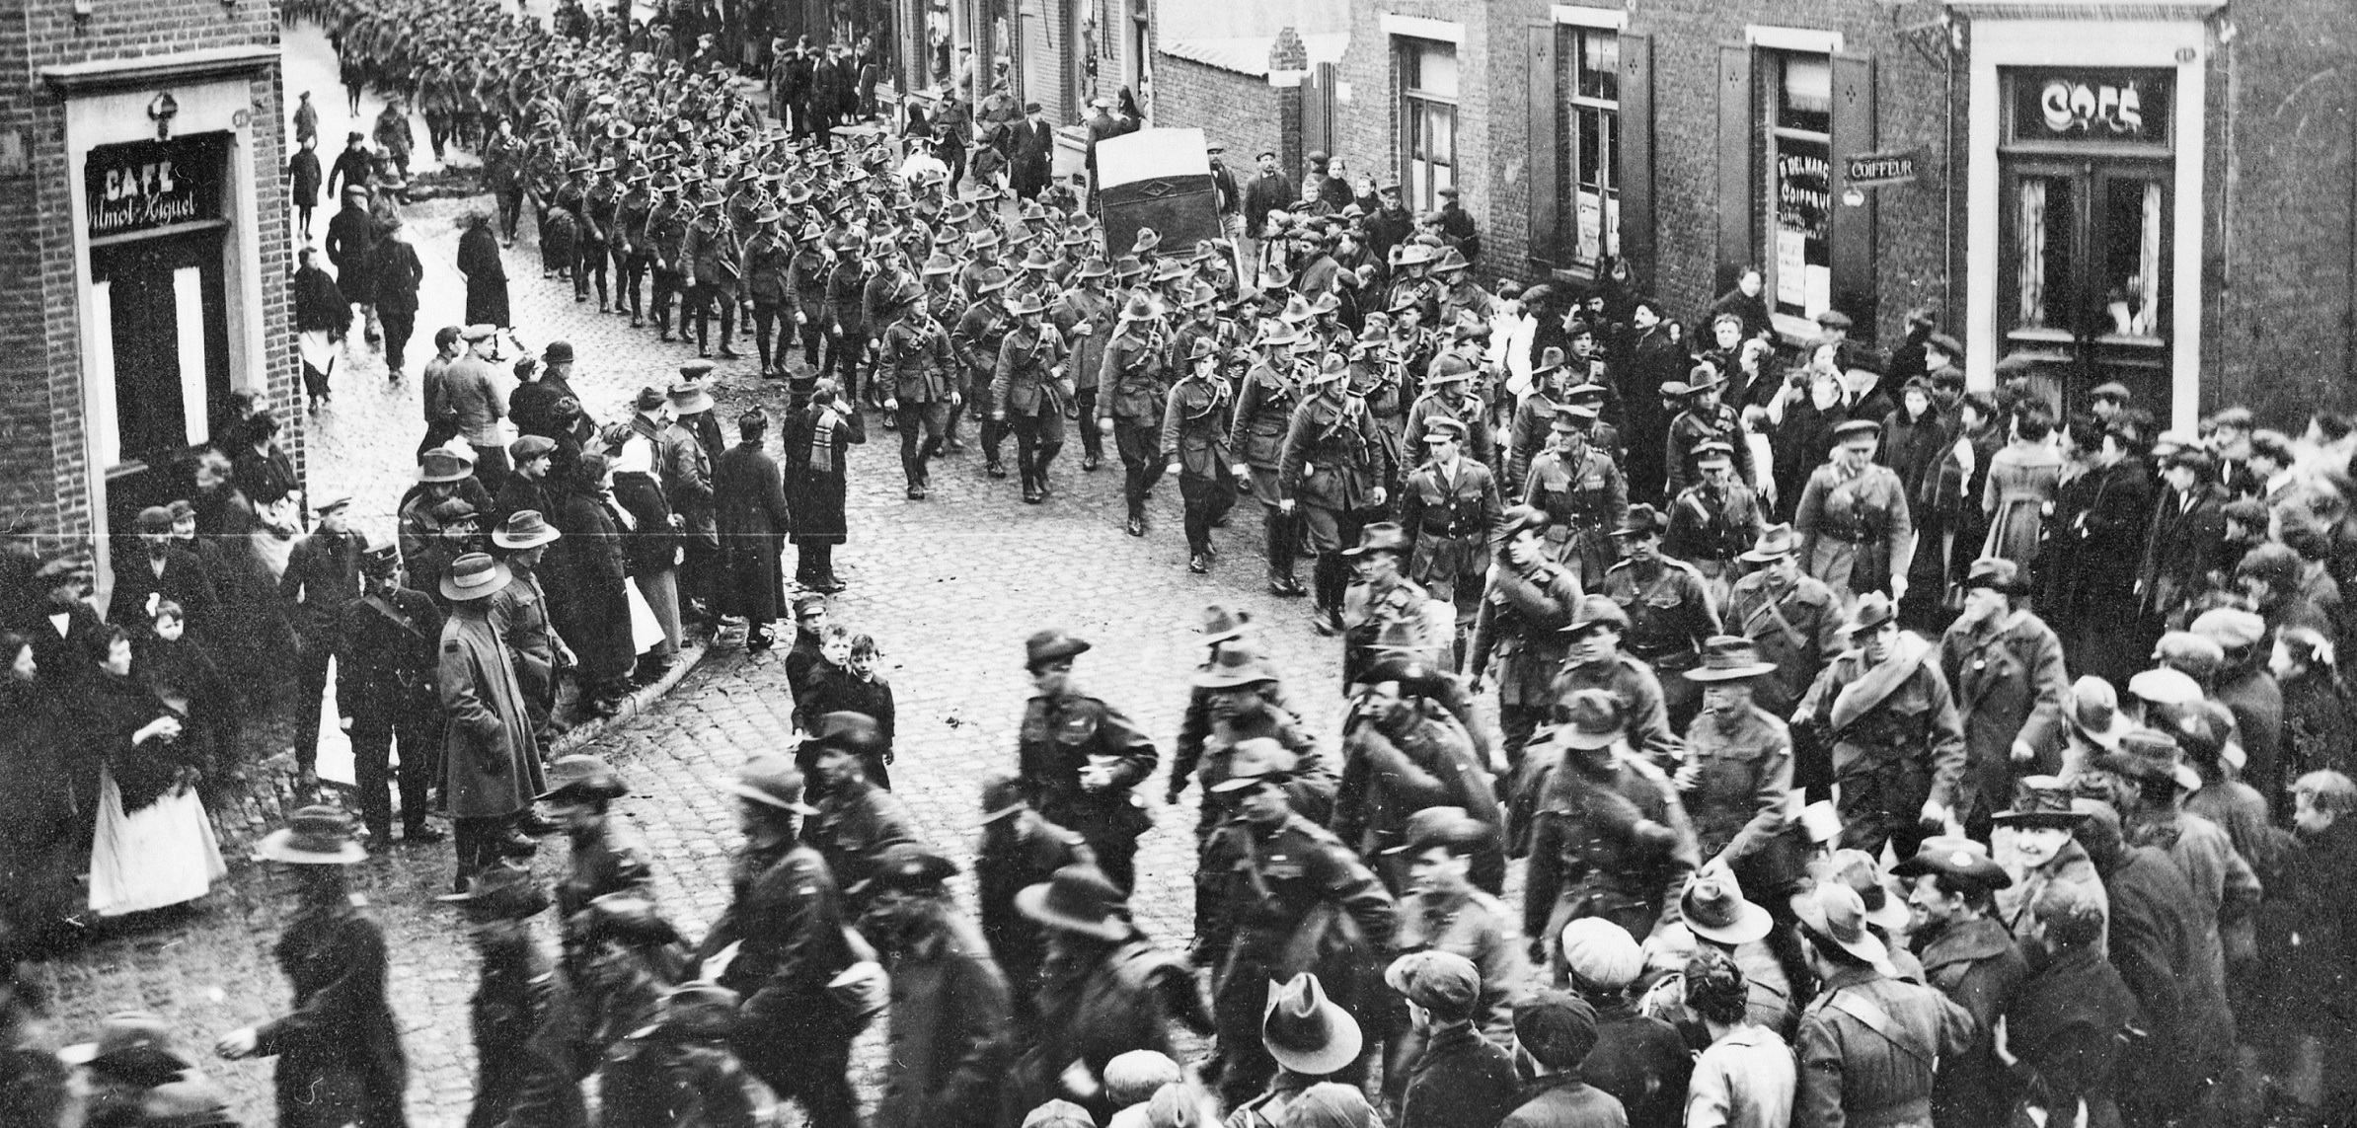

Slide 3
E. Boulton-Wood
R.M. Bradley
N. Bulley
Reg. Joyce

Slide 4
L.F. Dunne
F. Adams
J. Abraham
C. Boswarva

Slide 5
K. Bullough
P. Boyden
R. Bruce
C. Cruickshank

Slide 6
T.H. Crane
Dunn
W. Dunn
C. Dunn

Slide 7
G. Phillips †
D. Fayle
R. Godley
D. Gunning

Slide 9
G. Hughes
E. Hughes
S. Hall
E. Leask †
M.C. (Military Cross)

Slide 10
R. Lloyd
M. M^{c}Farlane
C. Merritt
J. Priest

Slide 11
O. Reid
S. Reid
L. Summers
F. Small

Slide 12
R. Simpson
A.M. Phelps
W. Atkins
C. Andrews

Slide 13
J. Brooks
J. Cusack
P. Callaghan
C. Davis

Slide 15
A.B. Clarke
J.H. Francis
W.A. Francis
S. Tucker

Slide 16
E.J. Richards †
C.H. Armytage
N. Abraham
W. Atkinson

Slide 17
L. Blanchfield
B. R. Cooke
P.E. Cran
J. Cran

Slide 18
C. Cran
M. De Chateauberg
D. Drew
J. Eklund

Slide 19
W. Eklund
K. Fraser
H. Gimbert
C. Garland

Slide 20
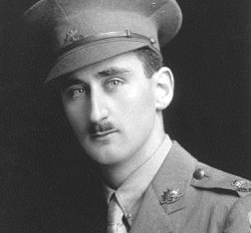
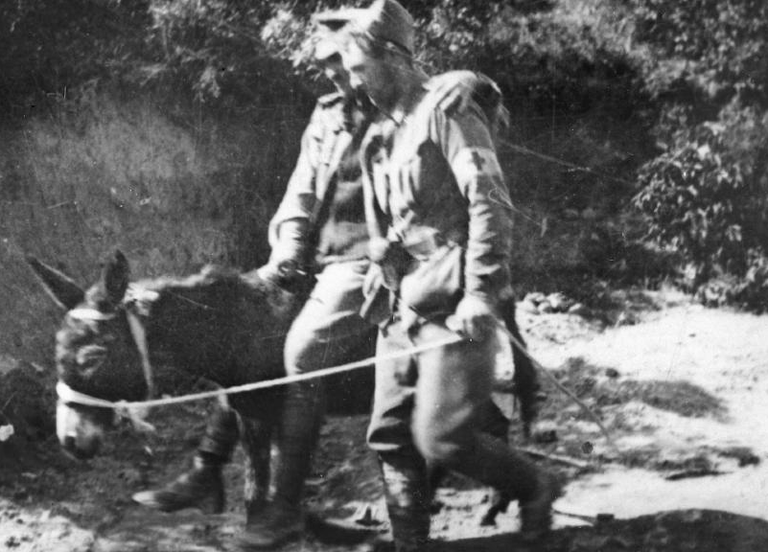
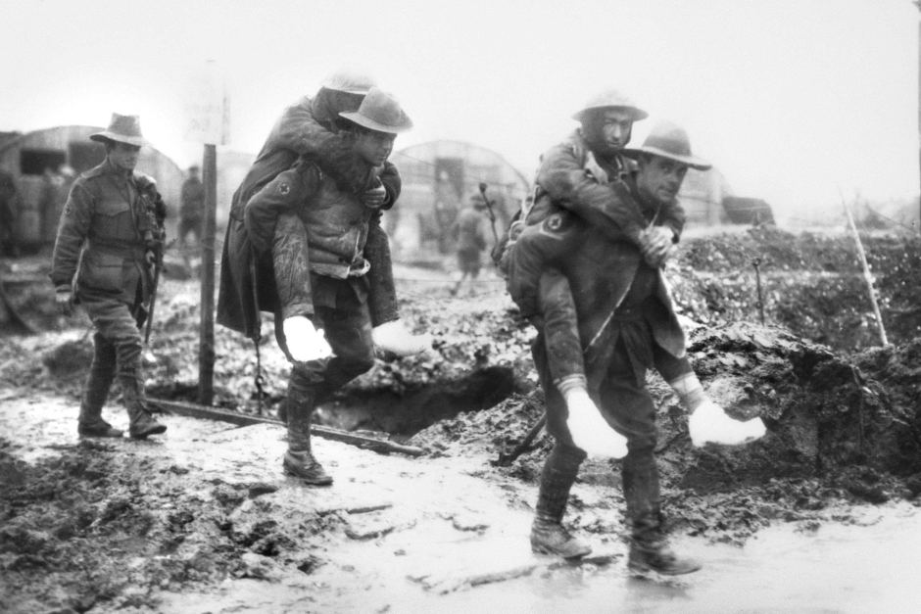

Slide 21
P. Hill
R. Haymett
J. Johnston
F. Johnston

Slide 22
E. Kneebone
H. Lewis
B. Mundy †
S. M^{c}Douall

Slide 23
K. M^{c}Gauley
H. Marshall
H. Olver
S. Parkes

Slide 24
C. Robertson
E.V. Ryman
R. Ryman †
P. Turner

Slide 25
H. Vickery
A.L. Willcock
P. Wisdom
A. Doyle

Slide 26
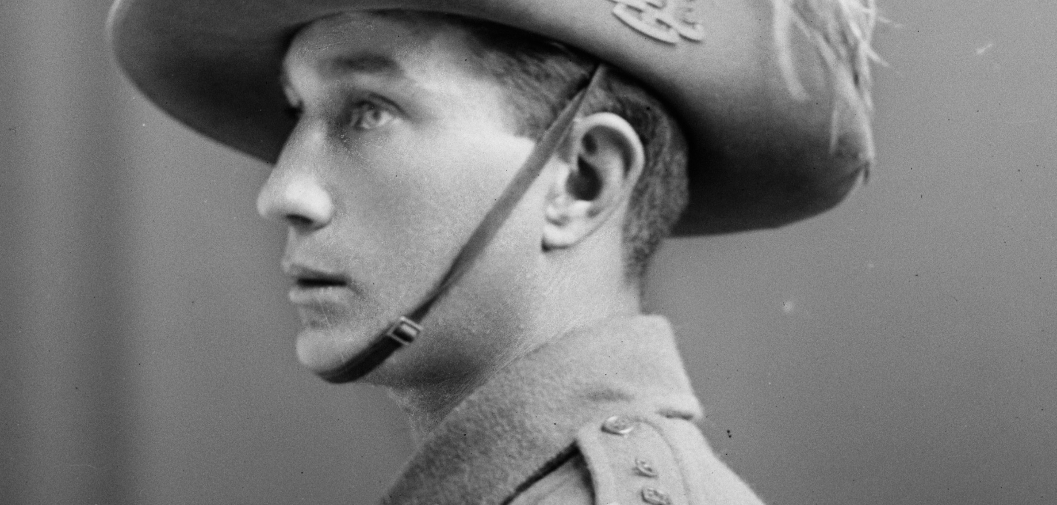

Slide 27
C. Bremner
E. Chaseling
Reg. Doyle
J. Thompson

Slide 28
H. Thornton †
E. Grigor
N. Moorehouse
J. Andrews

Slide 29
A. Boswarva
W. Butcher
F.A. Bolton
R. Cooke

Slide 30
T. Carter
R. Cheals
E. Davidson †
C. Dickenson

Slide 31
G.K. Eaton
L. Edwards
W. Edwards
A. French

Slide 32
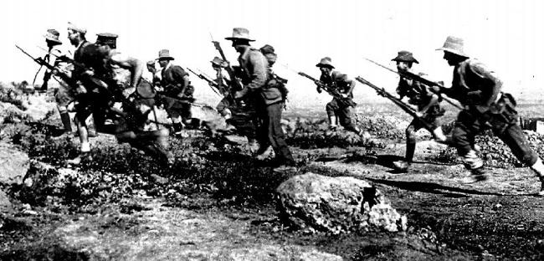

Slide 33
H. French †
W. Hart †
G. Helson
W. Hopkins

Slide 34
R. Johnson
W. Kerr
L. Lawson
A. Moore

Slide 35
N. Marchant
N. Marshall
H. Oliver
M.W. Paine

Slide 36
F. Pursell
R.J. Richards
N. Reid
J. Rowney

Slide 37
R. Stavenhagen
J. Turner
L. Turner
F. Gunton

Slide 38
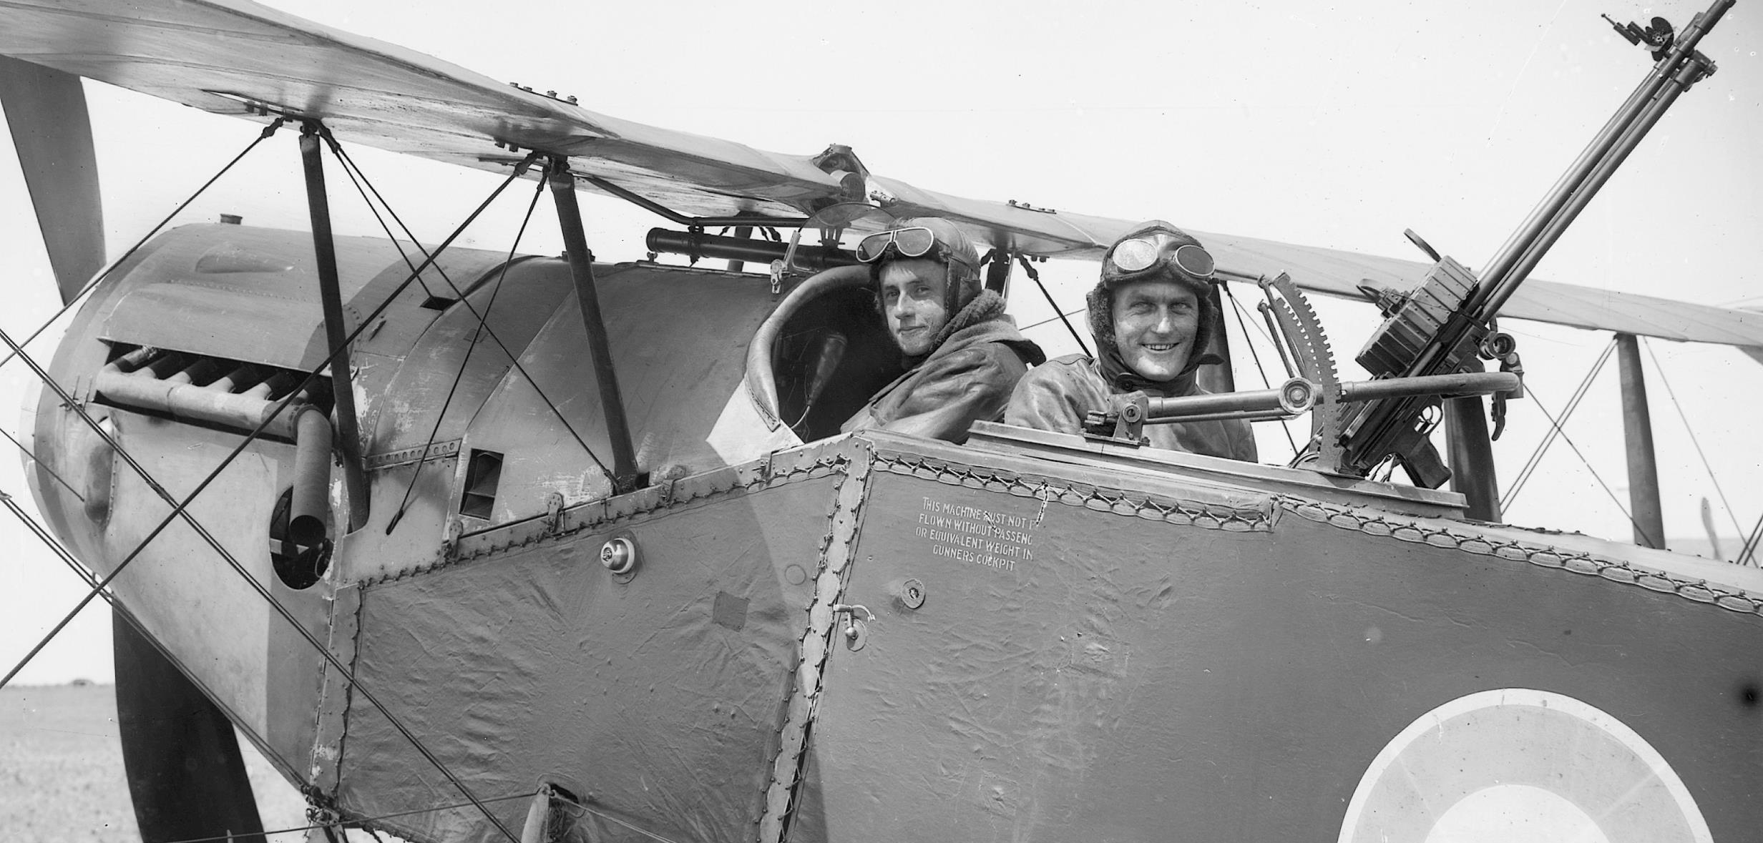

Slide 39
F. Guise
J. Cross †
S. Glenister
N.H. Langford

Slide 40
F. Chivers
H. Stinson
N. Mack
A. Overell

Slide 41
T. Bray
A.J. Baillie
W.C. Doyle
W. Hanrahan

Slide 42
T. Harrison †
R. Harrison
N. Hazelwood
J. Holmes

Slide 43
A.D. Hill
G. Horton
L. Horton
L. Jackson

Slide 44
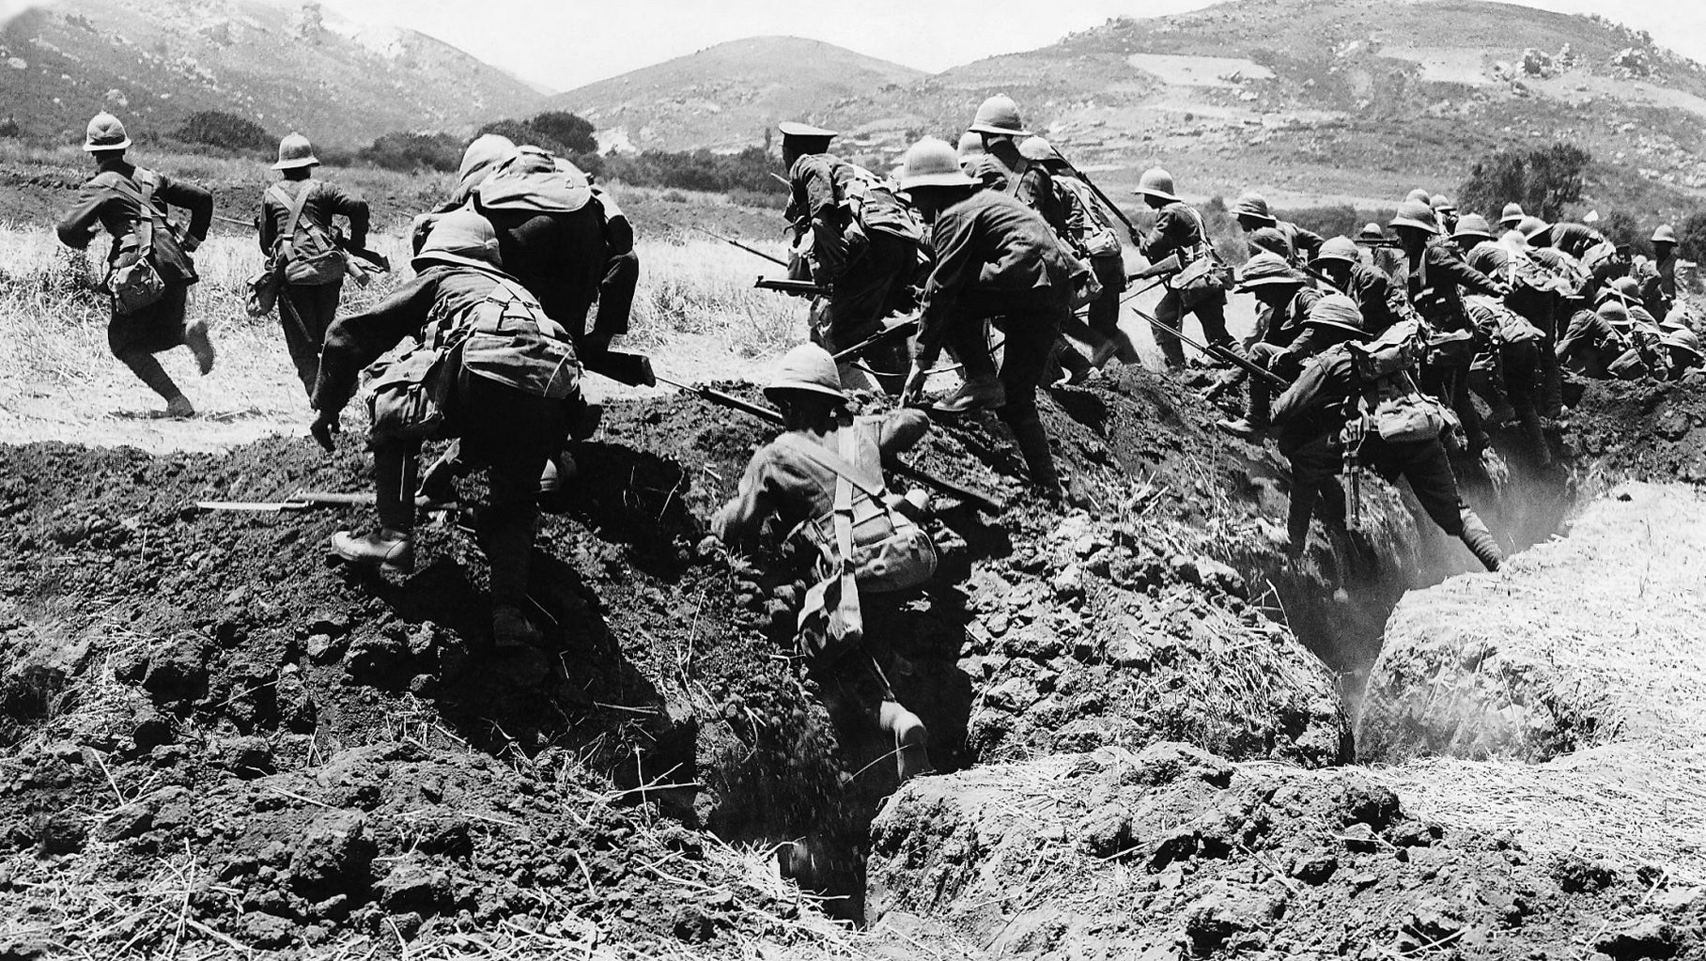

Slide 45
Roy. Joyce †
R. Jones
M. Kelly
A. Kernaghan †
M.M. (Military Medal)

Slide 46
S. Lucas
R. Mashford
M.M. (Military Medal)
A.W. Macdonald †
R. M^{c}Donald

Slide 47
A. M^{c}Lintock
H. M^{c}Vey
H. M^{c}Rae
L. Mann

Slide 48
J.C.B. M^{c}Manus †
R. M^{c}Manus
A.E. Meggy †
C. Marsden

Slide 49
T. Marsden †
H. Robinson
G. Temple
J. Waine †

Slide 50
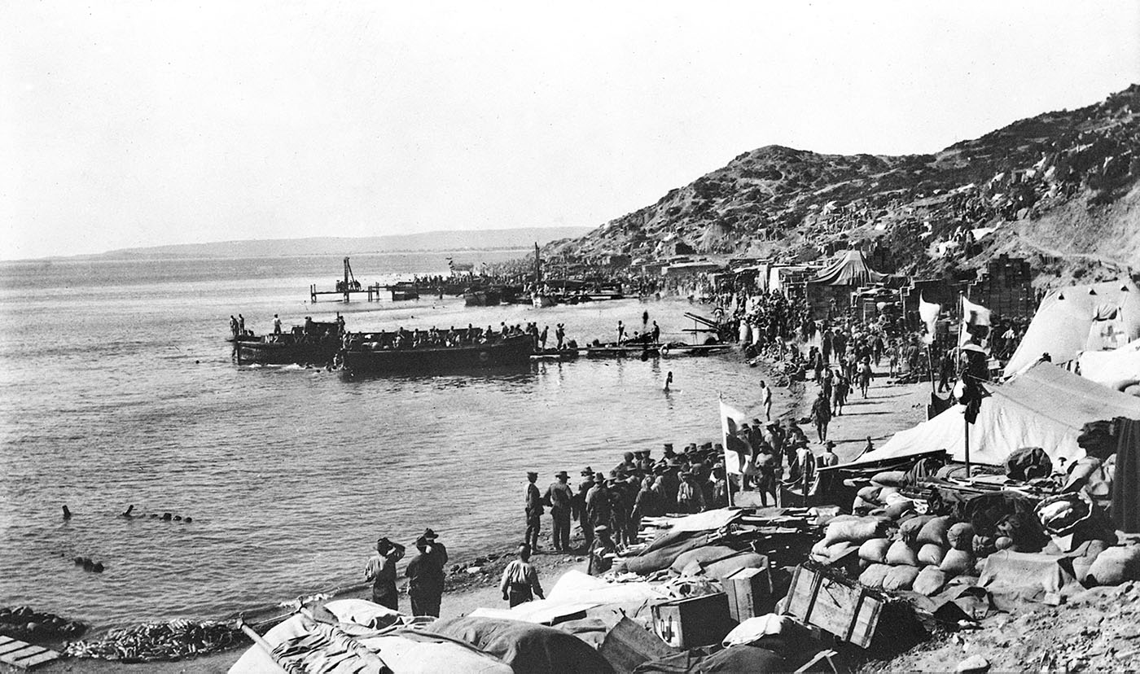

Slide 51
H.V. Wood
F. Wood
M.M. (Military Medal)
P. Witherby
C. Lough

Slide 52
J. Anderson
W.M. Anderson †
R. Bailey
T. Beer

Slide 53
H. Biden
L. Boyden
R. Boyden
S. Boyden

Slide 54
C. Brindley
T. Burke
H. Dargin
R. Dargin

Slide 55
G. Dawson
W. Eyles
C. Glasgow †
J. Gascoigne-Roy

Slide 56
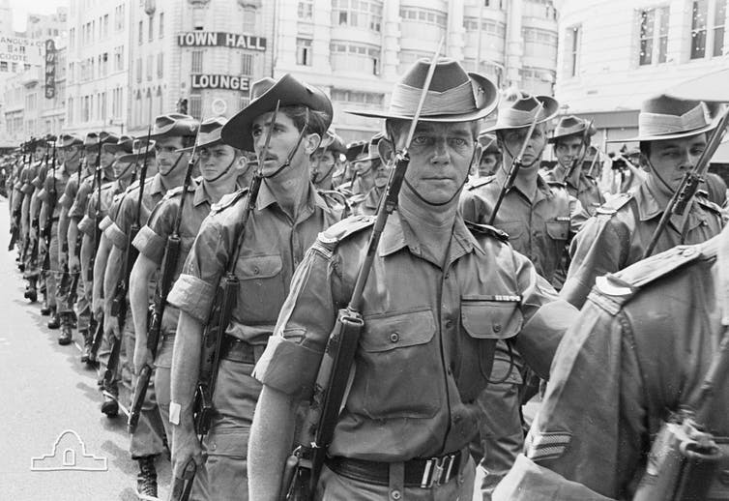
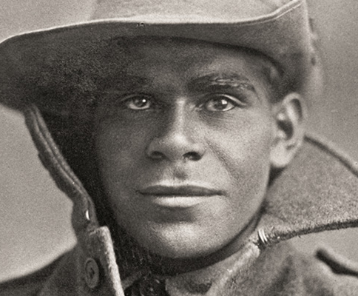
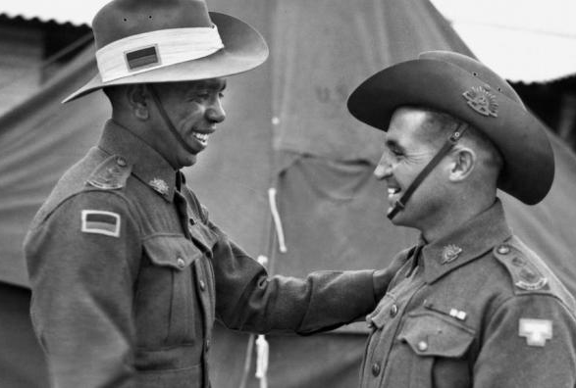

Slide 57
W. Gunn
W. Anderson
G. Barry
G. Browne

Slide 58
L. Colley-Priest
M.M. (Military Medal)
N. Alfonso
R. Adelt
R. Bennett †
M.C. (Military Cross)

Slide 59
E. Biden
E.H. Cheal †
J.L. Cheal
C. Corsellis

Slide 60
L. Dickenson
W. Davey
M.S. Eaton
C. Gavin

Slide 61
A. Green
M.M. (Military Medal)
H. Holden
A.E. Worrall
F. Weitzel

Slide 63
W. Mayo
A.V. Stenning
G. Harrison
C. Horley

Slide 64
T. Hill †
M.M. (Military Medal)
S. Jones †
L. Kelly
J.U. Leask

Slide 65
A. Lyons †
C. Mashford †
D. Marks
M.C. (Military Cross)
D.S.O. (Distinguished Service Order)
A. Maunsel †

Slide 66
R. M^{c}Vey
Mr M^{c}Govick
A.J. Mollison
W. Payne

Slide 67
E.H. Reid †
S. Robinson
A. Rabbidge
F. Harrison

Slide 69
L. Maunsel
M.M. (Military Medal)
R. Massey
H. M^{c}Vickers
W. Ager

Slide 70
P. Blakeman †
R. Bull †
J. Brebner
W. Butler

Slide 71
G. Bourke
C. Cooper
R. Desbois
M.C. (Military Cross)
R. Davidson

Slide 72
R. Eaton
T. Gavin
F. Green †
R. Hughes

Slide 73
B. Walford
H. Wells
G. Maisey
J. Summers

Slide 75
B. Stafford
J. Struthers †
A. Swanton
L. Turner

Slide 76
G. Tyler
M.M. (Military Medal)
H. Tedder
H. Thompson
E. Verrells †

Slide 77
H.T. Watkins †
W.R. Watkins
H. Walmsley
O. Wood

Slide 78
H. Wilkinson
K. Waugh
L. Webb
J. Wyatt †

Slide 79
M. Welch †
H.R. Pritchard
D. Stafford
W. Stafford
D.C.M.(Distinguished Conduct Medal)

Slide 80
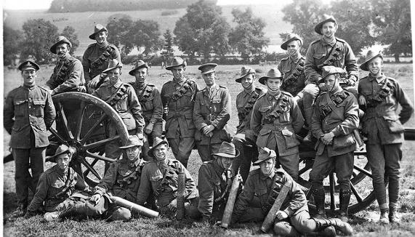

Slide 81
C. Adelt †
E. Brindle
E. Bryant
H. Bryant

Slide 82
S. Bryant †
C. Christmas
M.M. (Military Medal)
H. Cormack
F. Dickson †

Slide 83
D.L. Eaton
J. Foster
E.J.C. Glassford †
L. Grieve
D.C.M.(Distinguished Conduct Medal)

Slide 84
F. Herbert
V. Wilson
L. Williams
E. Maguire

Slide 85
J. Norman
H. Chivers
D. Jackson
L. Smart

Slide 86
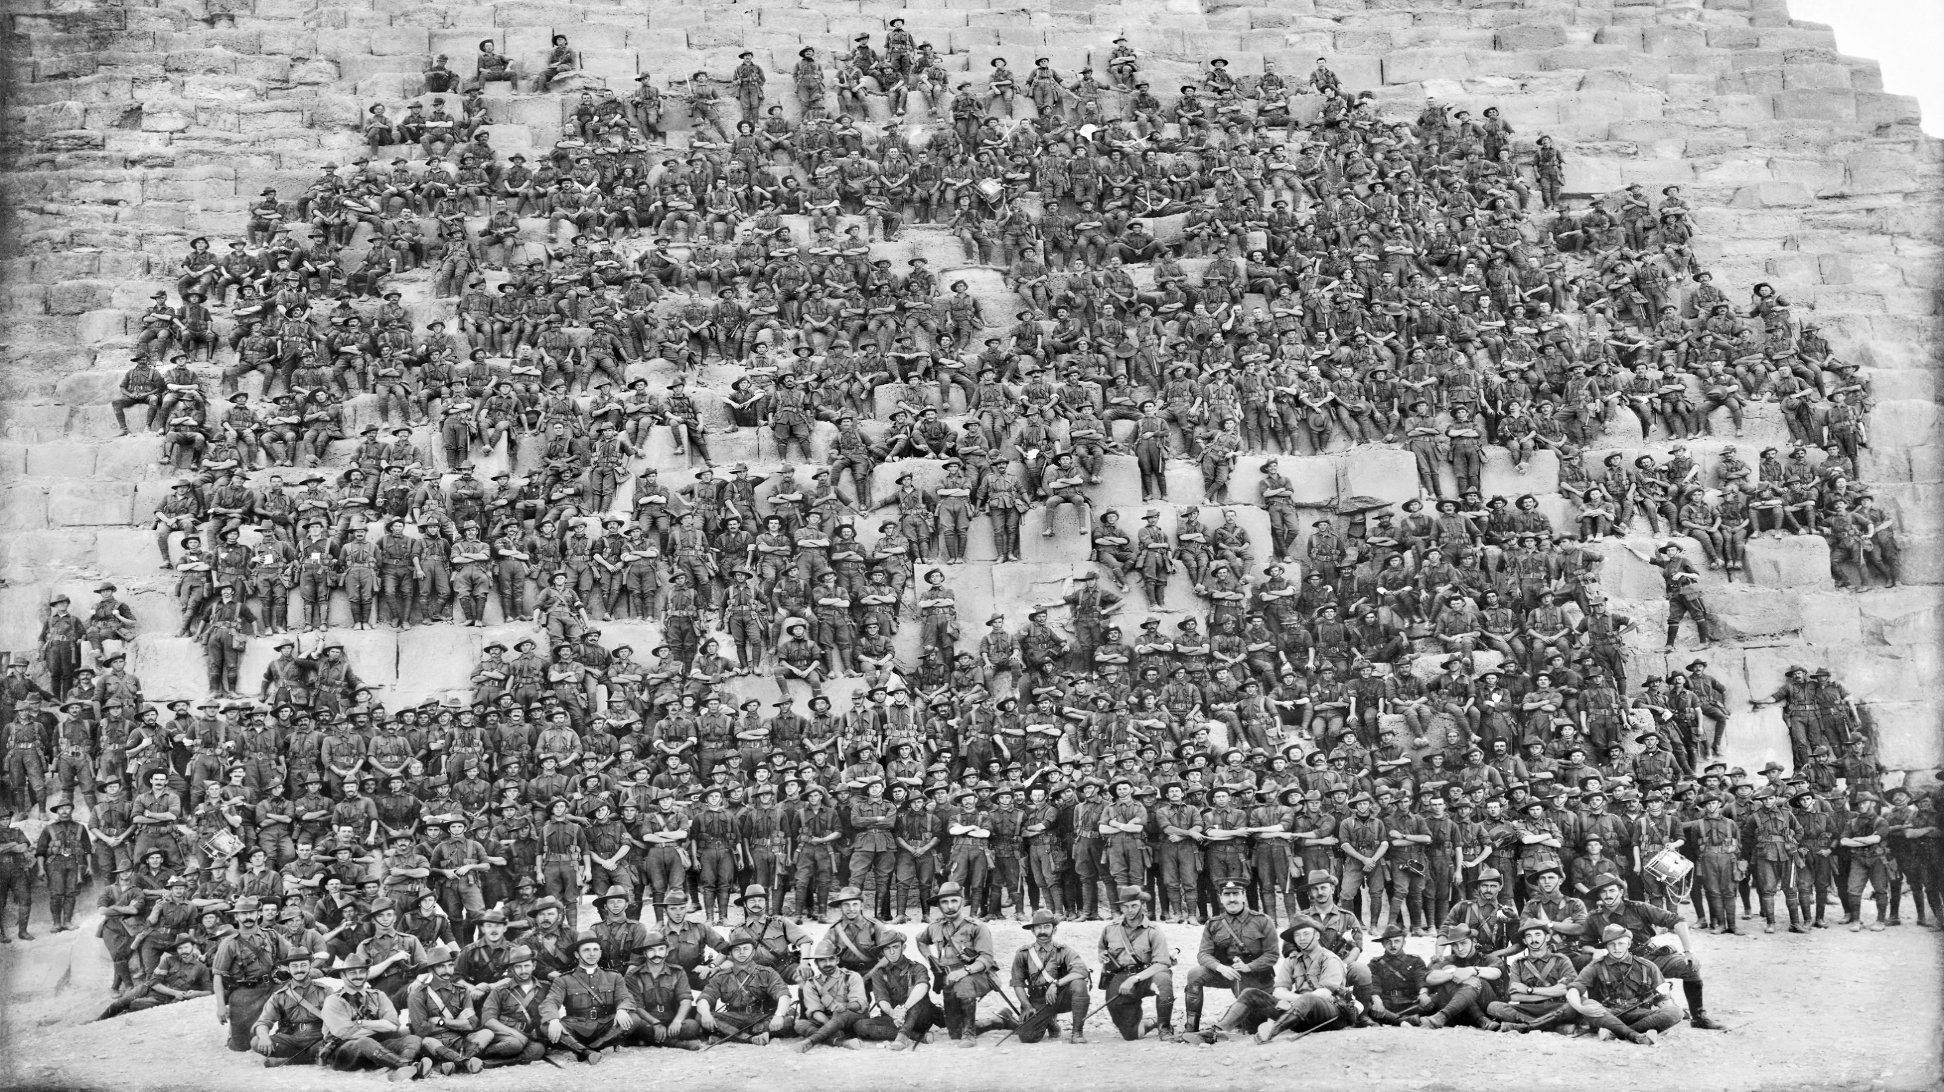

Slide 87
A. Smart
B. Adelt
G.H.M. Berry
R. Cook

Slide 88
J.T. Crane †
W. Hughes
Ron. Nixon
Rex. Nixon

Slide 89
H. Phelps
C. Phelps †
O. Rickards
C. Rickards †

Slide 90
E. Rabbidge
K. Rogers
W. Reid †
R. Reids

Slide 91
S. Ryman
C. Ryman
T. Smith
M.M. (Military Medal)
T. Stanton
M.M. (Military Medal)

Slide 93
T. Stenning
A.G. Selmes
M.C. (Military Cross)
S.F. Selmes
F.C. Selmes

Slide 94
L. Spain
O. Taylor †
P. Trimble
F. Tindale

Slide 95
T. Wood
N. Wilson
N. Watts
D. Walsh

Slide 96
R. Welch
C. Webb
G. Young
R. Young

Slide 97
F. Norman
P.J.W. Phillips
N. Townsend
F. Townsend

Slide 98
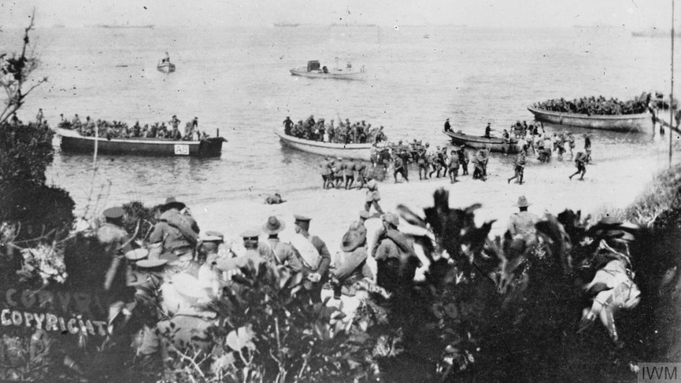

Slide 99
A. Saville
H. Webb
L. Bridge
C. Bush

Slide 100
E. Bennetts
A. Bennetts
H. Croudace
H. Cleland

Slide 101
P.D. Cole
R. Doyle
H. Dawson
J. Ellule

Slide 102
D. Elliott
M.M. (Military Medal)
S. Elliott
J. Greive
M. Gillies

Slide 103
O. Hann
N. Hyslop
R. Jones
O. Kellner

Slide 105
N. Loder
S. Mannell †
H. Mashford
E. McMahon

Slide 106
J. Norton
D. Petersen
A. Piper
A. Purse

Slide 107
H. Reynolds †
R. Rabbidge
L. Simpson
N. Stenning

Slide 108
J.W. Swan
R.L. Tonking
R.M. Hope
E. Houghton

Slide 109
J. Thornton
L. Reidford
B.M. Shervey
M. Wilson

Slide 110
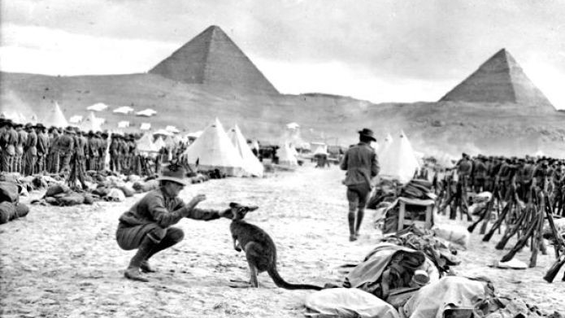

Slide 111
R. Wilshire
J. Waterworth
A. Wallace
M. Armour

Slide 112
F.W. Albertson
A. Browne
M.M. (Military Medal)
L. Claremont
K. Carr †

Slide 113
L. Cross
H. Clement
A. Cochrane
J.R. Doyle

Slide 114
J. Emery
M. Farley
B. Farley
N. Grainger

Slide 115
S. Grainger
A. Hughes
J. Hall
E. Jones

Slide 117
M. Lambert
F. Lambert
H. Lawson
H. Leal

Slide 118
E. Meller
G. Murray
J. Middleton
A. Newling

Slide 119
D. Osmond
W. Paul
W. Robbins †
F. Southwell

Slide 120
W. Stenning †
H. Spearman
J. Verrills
S. Witcombe

Slide 121
E. Witcombe
G. Burke †
J. Spencer
F. Tame

Slide 122
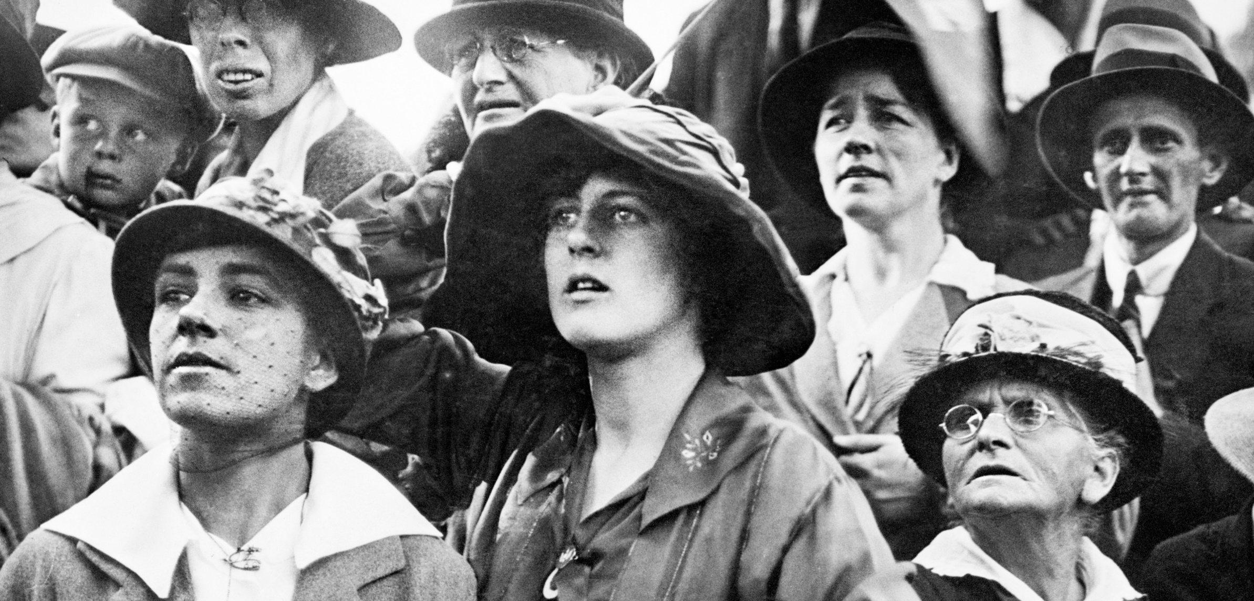

Slide 123
R. White
J. Windsor
W. Potter
J. Archer

Slide 124
D. Bowyer
W.S. Ball
E. Bull
A. Bull

Slide 125
A. Cheal
C. Clutterbuck
J. H. Clement
A. Dempster

Slide 126
J. Dempster
S. Dingle
R. Goldrick
D. Goldrick

Slide 127
E. Gascoigne-Roy
J. Gard
K. Gard
J. Kernaghan

Slide 129
M. Lake
L. McAdam
J. Mustchin
L. Pownall

Slide 130
L. Pooley
C. Robinson
W. Snow
E. Snow

Slide 131
M. Scott
W. Smith
H. Wood
G. Gavin

Slide 132
A. Gavin
P. Hall
C. Jones
O. Keats

Slide 133
A.J. Swan †
C. Newling
A. Lewington
R. Lewington

Slide 134
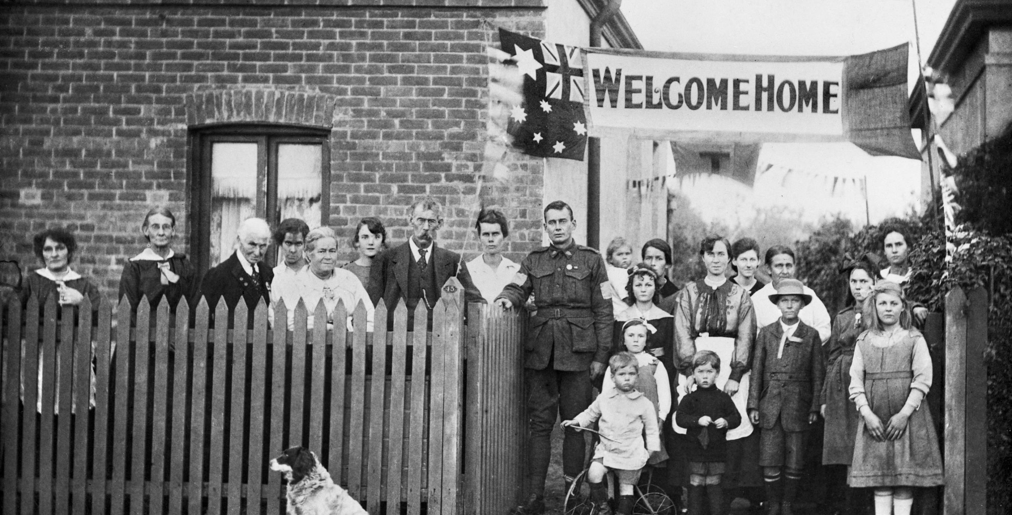

Slide 135
Neutral Bay Public School honours your courage and sacrifice. Thank you.

